Slide 1
MONS Etude de biosurveillance autour du broyeur 25 septembre 2020 – Principaux résultats
Environnement - Santé

Slide 2
Quels étaient les objectifs ?
Objectif 1 : Analyser les dioxines, PCB et métaux dans des échantillons qui témoignent de l’exposition récente (1 an) avec large distribution spatiale des points d’échantillonnage
Objectif 2 : Choisir une méthode qui permette d’évaluer le risque sanitaire
Objectif 3 : Favoriser la participation citoyenne dans le projet

Slide 3
A quelles questions répond-on ?
L’étude des mousses récoltées (12) dans les jardins répond à la question : les dépôts atmosphériques récents sont-ils contaminés en PCB, dioxines et métaux ? Y a-t-il un lien à la proximité du broyeur et de la cimenterie ?
L’étude des choux installés pendant 8 semaines (5) chez les riverains répondra à la question : les légumes feuilles sont-ils contaminés en PCB et dioxines par les dépôts atmosphériques ?
> étude encore en cours
L’étude des œufs récoltés (9) chez les riverains répond à la question : Les œufs sont-ils contaminés en PCB et dioxines ? Y a-t-il un lien aux dépôts récents ou à la proximité du broyeur ?

Slide 4
Participation active Nombreux riverains volontaires
45 personnes se sont manifestées comme volontaires
Un repérage a été organisé le 4 juillet chez 34 d’entre eux qui se sont rendus disponibles (présence de mousses, respect des conditions de la norme)
12 personnes ont consacré 1 ou 2 journées entières pour suivre le processus d’échantillonnage et de préparation des échantillons de mousses (tri, sélection des 2 cm supérieurs de chaque brin de mousse) les 11 et 12 juillet
5 personnes hébergent une station « choux », ils en prennent soin pendant 8 semaines (du 7 août au 6 octobre)
28 personnes se sont inscrites pour analyser et comprendre les résultats (24 septembre)

Slide 5
Qu’avons-nous mesuré ? définitions
Dioxines = poly chloro dibenzo dioxines (PCDD) + poly chloro dibenzo furanes (PCDF) = PCDD/F
PCB = poly chloro biphényles
PCB-dl = PCB « dioxin-like » : groupe de 12 PCB dont les effets sur la santé sont identiques à ceux des dioxines
Dans les mousses uniquement :
Métaux : Hg, Cr, Ni, Cu, Zn, As, Cd, Pb

Slide 6
Critères d’interprétation
des résultats
norme dépassée ou valeur supérieure à la référence de constat d’impact
Valeur supérieure au témoin mais inférieure à la référence de constat d’impact
Norme respectée ou comparable à la valeur naturelle attendue

Slide 7
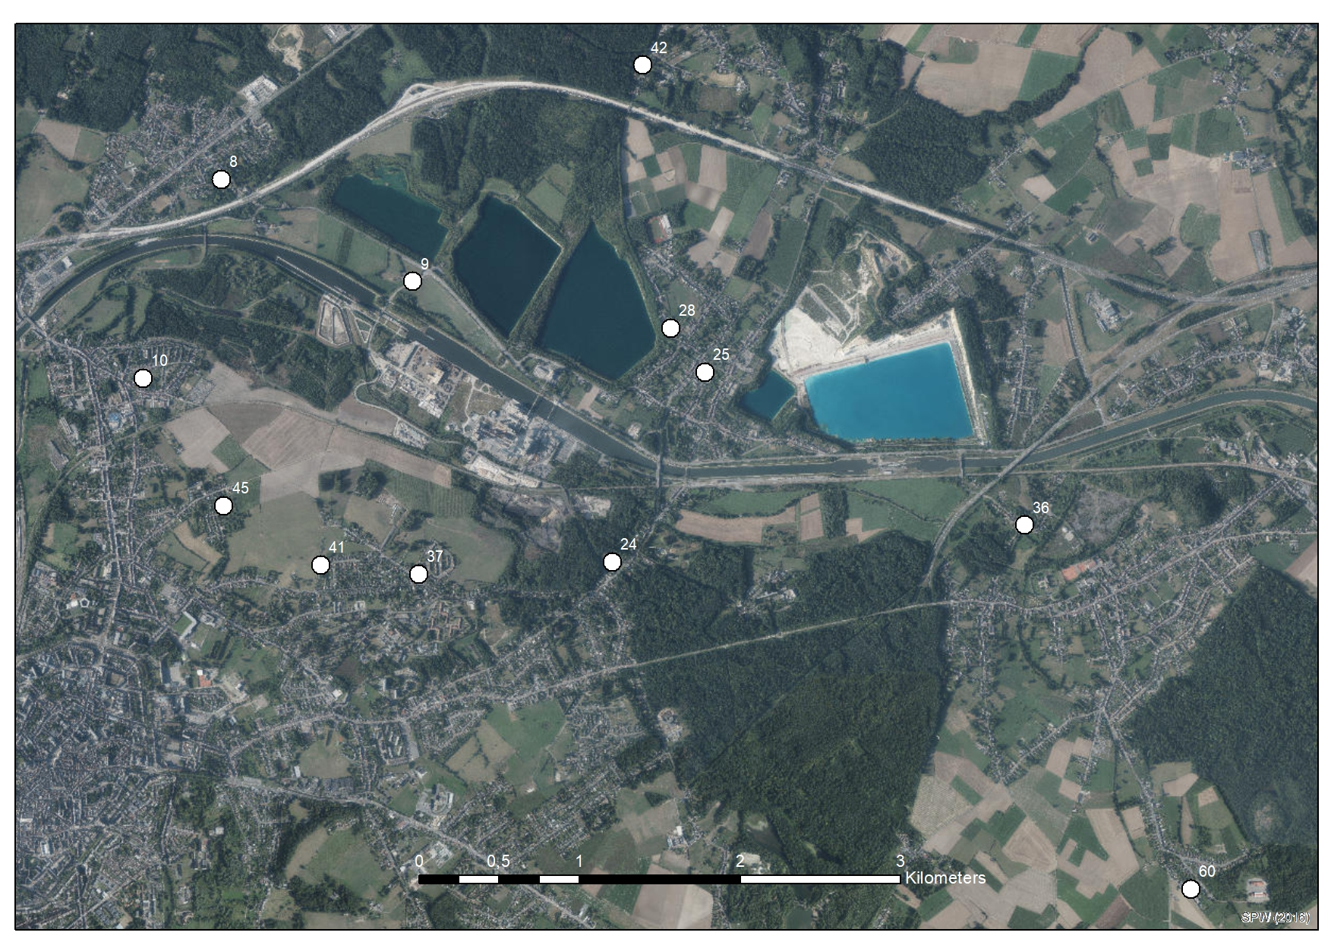
Mousses
PCDD/F
PCB-dl
PCB
PCDD/F
PCB-dl
PCB
PCDD/F
PCB-dl
PCB
PCDD/F
PCB-dl
PCB
PCDD/F
PCB-dl
PCB
PCDD/F
PCB-dl
PCB
PCDD/F
PCB-dl
PCB
PCDD/F
PCB-dl
PCB
PCDD/F
PCB-dl
PCB
PCDD/F
PCB-dl
PCB
PCDD/F
PCB-dl
PCB
PCDD/F
PCB-dl
PCB

Slide 8
Mousses
métaux
Hg
Cr
Ni
Cu
Zn
As
Cd
Pb
Hg
Cr
Ni
Cu
Zn
As
Cd
Pb
Hg
Cr
Ni
Cu
Zn
As
Cd
Pb
Hg
Cr
Ni
Cu
Zn
As
Cd
Pb
Hg
Cr
Ni
Cu
Zn
As
Cd
Pb
Hg
Cr
Ni
Cu
Zn
As
Cd
Pb
Hg
Cr
Ni
Cu
Zn
As
Cd
Pb
Hg
Cr
Ni
Cu
Zn
As
Cd
Pb
Hg
Cr
Ni
Cu
Zn
As
Cd
Pb
Hg
Cr
Ni
Cu
Zn
As
Cd
Pb
Hg
Cr
Ni
Cu
Zn
As
Cd
Pb
Hg
Cr
Ni
Cu
Zn
As
Cd
Pb

Slide 9
Oeufs
PCDD/F
+PCB-dl
PCB
PCDD/F
+PCB-dl
PCB
PCDD/F
+PCB-dl
PCB
PCDD/F
+PCB-dl
PCB
PCDD/F
+PCB-dl
PCB
PCDD/F
+PCB-dl
PCB
PCDD/F
+PCB-dl
PCB
PCDD/F
+PCB-dl
PCB
PCDD/F
+PCB-dl
PCB

Slide 10
Constats
2 situations différentes, à analyser séparément
Les dépôts atmosphériques sont contaminés ou montrent une indication de pollution, par les dioxines, les PCB-dl et les métaux dans la zone attendue du panache de dispersion.
6 échantillons d’œufs sur 9 sont contaminés en dioxines et PCB. La pollution provient essentiellement du sol.

Slide 11
Problème des oeufs
Gammes de concentrations mesurées dans des œufs de particuliers, en différents endroits de Belgique
Étude CONTEGG (2008, SPF santé publique)*
PCDD/F + PCB-dl : 1,50 à 95,35 pg TEQ/g MG
Présente étude à MONS
PCDD/F + PCB-dl : 2,59 à 27,98 pg TEQ/g MG
* Voor dioxineachtige contaminanten ligt de inname via het totale dieet sowieso voor bijna helft van de populatie boven richtwaarde. Na consumptie van huishoudelijk geproduceerde eieren is deze inname nog hoger. Dit zou een reden kunnen zijn om consumptie van dergelijke eieren af te raden.

Slide 12
Recommandations pour poules-oeufs
Principe à viser : le moins possible de contact avec le sol nu (terre), herbe au sol
Surface pavée à l’intérieur du poulailler
Point de nourrissage à l’intérieur du poulailler
Plus d’espace par poule (10 à 25 m² par poule)
Source : Waegeneers et al., 2009. Transfer of soil contaminants to home-produced eggs and
preventive measures to reduce contamination. Science of the total Environment Vol.407 (2009) 4438-4446

